Slide 1
РОССИЙСКАЯ ТАМОЖЕННАЯ АКАДЕМИЯ
Ростовский филиал
Системы поддержки принятия решений в государственных информационных системах
Лекция №1
Основы формирования управленческого решения

Slide 2
Вводная часть
Тема лекции. Основы формирования управленческого решения
Вопросы лекции:
1 вопрос
Основные понятия и определения: система, состояние системы, изменение состояния системы, преобразование исследуемой системы, достижение нового состояния системы, управление системой, лицо, принимающее решение, управленческое решение.
2 вопрос
Этапы принятия управленческого решения.
2

Slide 3
ЧТО ТАКОЕ «СИСТЕМА» :
В повседневной практике слово «СИСТЕМА» может употребляться в различных значениях:
теория, например, философская система Платона;
классификация, например, периодическая система химических элементов Д. И. Менделеева;
метод практической деятельности, например, система Станиславского;
способ организации мыслительной деятельности, например, система счисления;
совокупность объектов природы, например, Солнечная система;
некоторое свойство общества, например, политическая система, экономическая система и т. п.;
совокупность установившихся норм жизни и правил поведения, например, правовая система или система моральных ценностей;
закономерность («в его действиях прослеживается система»);
конструкционный принцип («оружие новой системы»);
и др.

Slide 4
ЧТО ТАКОЕ «СИСТЕМА» :
Системы бывают различной сложности:
объединение, состоящее из ряда предприятий;
машиностроительный завод, состоящий из ряда служб, цехов, участков;
станок, состоящий из ряда агрегатов, и т. д.
В современном понимании система – это совокупность элементов или подсистем, находящихся во взаимодействии и образующих определённую целостность.
Изучением систем занимаются такие инженерные и научные дисциплины как общая теория систем, системный анализ, системология, кибернетика, системная инженерия, термодинамика, системная динамика и т. д.

Slide 5
ЧТО ТАКОЕ «СИСТЕМА» :
Элемент системы – это объект, выполняющий определённые функции и не подлежащий дальнейшему расчленению в рамках поставленной перед данной системой задачи.
Компонент, подсистема — относительно независимая часть системы, обладающая свойствами системы, и в частности, имеющая подцель.
Структура — наиболее существенные компоненты и связи, которые мало меняются при функционировании системы и обеспечивают существование системы и её основных свойств. Структура характеризует организованность системы, устойчивую во времени упорядоченность элементов и связей.
Цель — сложное понятие, в зависимости от контекста и стадии познания имеющее разное наполнение: «идеальные устремления», «конечный результат», «побуждение к деятельности» и т. д. Для многих сложных систем (например, социальных) характерно наличие разных по уровню, часто не согласующихся между собой целей.
Связь, отношение — ограничение степени свободы элементов: элементы, вступая во взаимодействие (связь) друг с другом, утрачивают часть свойств или степеней свободы, которыми они потенциально обладали; сама же система как целое при этом приобретает новые свойства.
ФУНКЦИОНИРОВАНИЕ СИСТЕМЫ В КАЧЕСТВЕ ЕДИНОГО ЦЕЛОГО ОБЕСПЕЧИВАЕТСЯ СВЯЗЯМИ МЕЖДУ ЕЁ ЭЛЕМЕНТАМИ

Slide 6
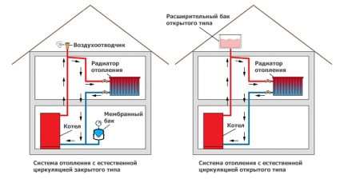
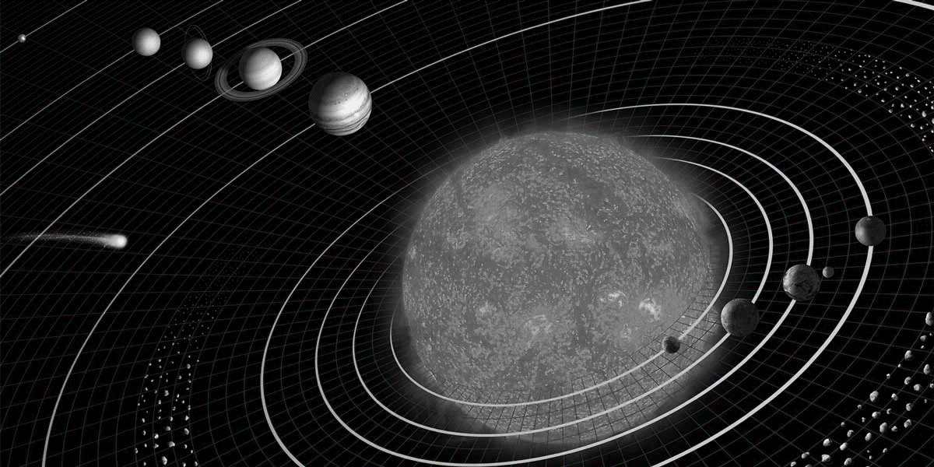

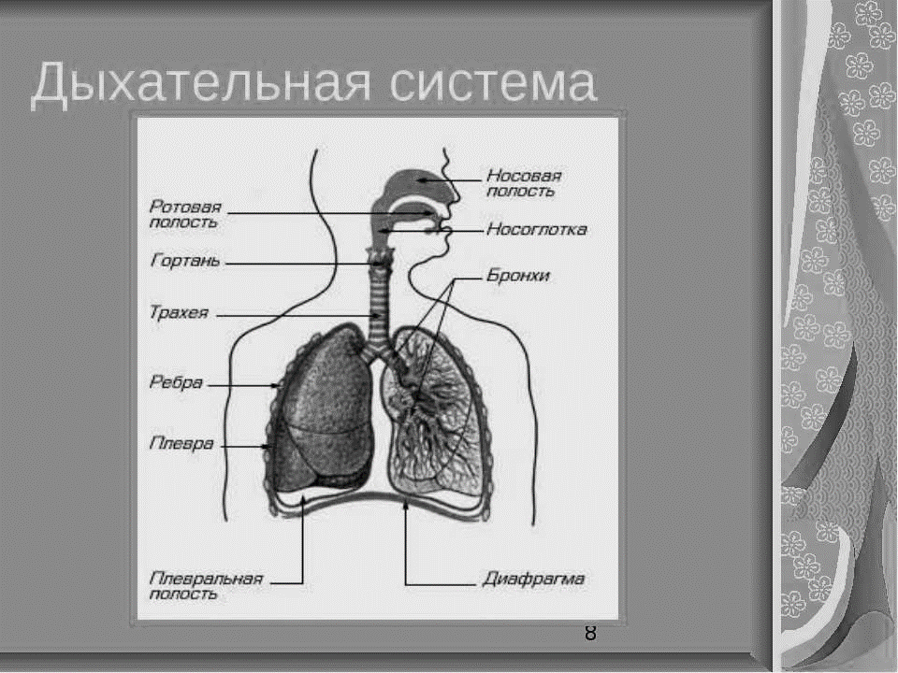

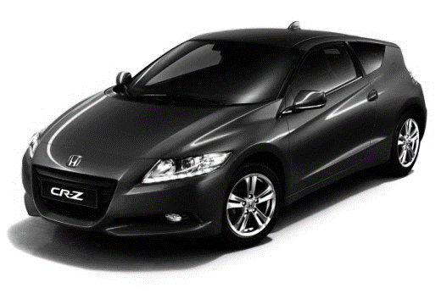
ВИДЫ СИСТЕМ:
Различают системы технические (например, металлорежущий станок, автоматическая линия), человеко-машинные (автоматизированные системы управления технологическим процессом - обслуживающий персонал, станок - человек), производственно-экономические (завод, фирма), социальные (персонал, различные группы населения), биологические (человеческий организм, определённая природная зона).

Slide 7
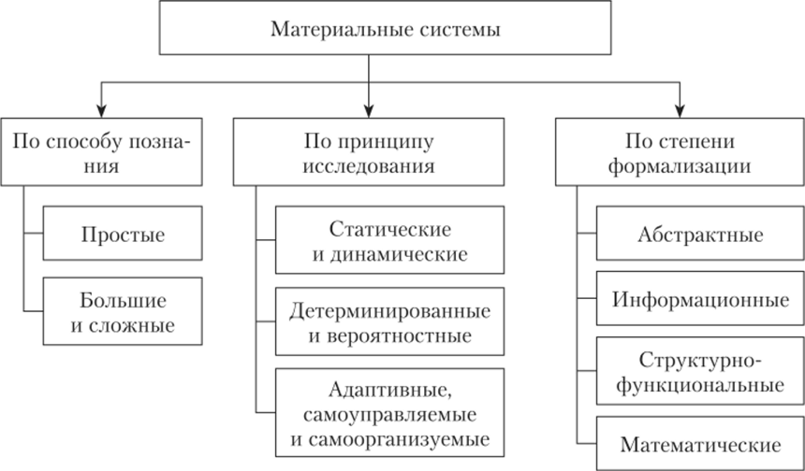
КЛАССИФИКАЦИЯ СИСТЕМ:

Slide 8
БОЛЬШИЕ СИСТЕМЫ И СЛОЖНЫЕ СИСТЕМЫ
КЛАССИФИКАЦИЯ СИСТЕМ:
При делении систем на простые и сложные наблюдается наибольшее расхождение точек зрения, однако чаще всего сложность системе придают такие характеристики как большое число элементов, многообразие возможных форм их связи, множественность целей, многообразие природы элементов, изменчивость состава и структуры и т. д.
Сложные системы – это такие системы, в которых все функциональные процессы имеют динамичный характер и не могут быть описаны на языке классической математике, использую формулы и аналитические структуры. Они могут быть лишь представлены имитационными моделями в той или иной степени адекватности.
Большие системы – это такие системы, в которых число состояний, определяемых состоянием элементов или взаимосвязями между элементами, комбинаторно велико или несчетно. Это обстоятельство существенно характеризует специфику свойств большой системы и накладывает ряд ограничений в процессе ее исследования.
Суперсисте́ма (использующая система, надсистема, сверхсистема) — система более высокого уровня иерархии для некоторой рассматриваемой (целевой) системы, то есть рассматриваемая система всегда является элементом некоторой использующей системы (суперсистемы).

Slide 9
КЛАССИФИКАЦИЯ СИСТЕМ:
Открытые системы постоянно обмениваются веществом, энергией или информацией со средой. Система закрыта (замкнута), если в неё не поступают и из неё не выделяются вещество, энергия или информация.
Для статической системы характерно то, что она находится в состоянии относительного покоя, её состояние с течением времени остаётся постоянным. Динамическая система изменяет своё состояние во времени.
Поведение детерминированных систем полностью объяснимо и предсказуемо на основе информации об их состоянии. Поведение вероятностной системы определяется этой информацией не полностью, позволяя лишь говорить о вероятности перехода системы в то или иное состояние.

Slide 10
КЛАССИФИКАЦИЯ СИСТЕМ:
По степени организованности выделяют класс хорошо организованных, класс плохо организованных (диффузных) систем и класс развивающихся (самоорганизующихся) систем.
В гомогенных системах (например, в популяции организмов данного вида) элементы однородны и потому взаимозаменяемы. Гетерогенные системы состоят из разнородных элементов, не обладающих свойством взаимозаменяемости.
По происхождению выделяют искусственные, естественные и смешанные системы.
По материальности системы могут быть как физическими, так и концептуальными (функциональными), либо сочетанием того и другого Физические системы состоят из материи и энергии, могут включать информацию и проявляют некоторое поведение. Концептуальные системы являются абстрактными, состоят из чистой информации и демонстрируют скорее смысл, чем поведение.

Slide 11
ПОНЯТИЯ, ХАРАКТЕРИЗУЮЩИЕ ФУНКЦИОНИРОВАНИЕ И РАЗВИТИЕ СИСТЕМЫ:
Состояние — мгновенная «фотография», «срез» системы; фиксация значений параметров системы на определённый момент времени.
Развитие, эволюция — закономерное изменение системы во времени, при котором может меняться не только её состояние, но и физическая природа, структура, поведение и даже цель.
Поведение — известные или неизвестные закономерности перехода системы из одного состояния в другое, определяемые как взаимодействием с внешней средой, так и целями самой системы.
Жизненный цикл — стадии процесса развития системы, начиная с момента возникновения необходимости в такой системе и заканчивая её исчезновением.

Slide 12
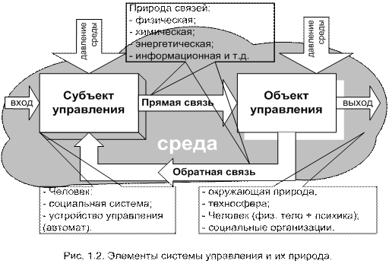
ЭЛЕМЕНТЫ СИСТЕМЫ УПРАВЛЕНИЯ И ИХ ПРИРОДА:

Slide 13
СУЩНОСТЬ ТЕРМИНА «РЕШЕНИЕ» :
1. Под решением понимается совокупность рассматриваемых возможностей, которые тем или иным образом выделены человеком, делающим выбор.
2. Решение представляет собой процесс поиска наиболее предпочтительных вариантов, включающий в себя обдумывание, изучение какого-либо вопроса или задачи, нахождение правильного ответа.
3. Решением является и сам полученный в ходе поиска ответ, например один или несколько выбранных вариантов, результат анализа некоторой проблемы или математической задачи.
4. Решениями называют указы, постановления, распоряжения, приказы, акты органов законодательной и исполнительной власти, судебные и иные решения.
5. В других языках для этих понятий используются разные слова. Например, в английском языке в первом случае говорят alternative, decision, во втором — solving, choice, в третьем — solution, resolution, в четвертом — decree, order.

Slide 14
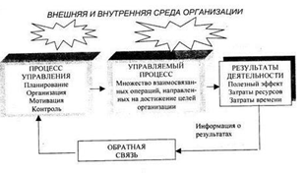
СУЩНОСТЬ УПРАВЛЕНЧЕСКИХ РЕШЕНИЙ
Принятие решений (decision making) в профессиональном отношении представляет собой особый вид человеческой деятельности, который состоит в обоснованном выборе наилучшего в некотором смысле варианта или нескольких предпочтительных вариантов из имеющихся возможных.
В соответствии с этой схемой деятельность любой организации состоит из двух неразделимых процессов:
процесса управления. который заключается в реализации функций планирования. организации деятельности, мотивации и контроля, и управляемого процесса, который рассматривается как множество взаимосвязанных операций. направленных на достижение целей организации
Таким образом, цель управления— это обеспечение максимальной или требуемой эффективности управляемого процесса.

Slide 15
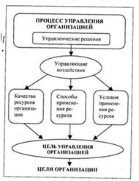
СУЩНОСТЬ УПРАВЛЕНЧЕСКИХ РЕШЕНИЙ
Управляющие воздействия должны быть направлены на изменение таких управляемых факторов, которые характеризуют качество ресурсов, способы применения ресурсов и условия применения ресурсов организации.
Управляющие воздействия — действия руководителей, которые направлены на изменение управляемых факторов внешней и внутренней среды организации с целью обеспечения максимальной или требуемой эффективности управляемого процесса.
Управленческие решения — это выбор цели управления и значений управляемых факторов, обеспечивающих достижение этой цели.

Slide 16
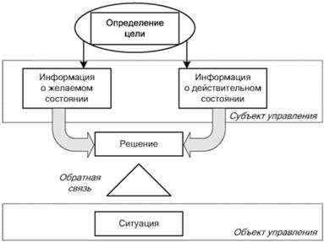
ТЕОРИЯ ПРИНЯТИЯ РЕШЕНИЙ
Изучением того, как человек принимает решения, и созданием методов выбора занимаются многие научные дисциплины, которые возникли и исторически развивались независимо друг от друга.
К ним относятся теория принятия решений, системный анализ, исследование операций, теория статистических решений, теория игр, теория оптимального управления, экономическая кибернетика, теория организаций, информатика, искусственный интеллект, когнитивная психология, теория поведения, риск-менеджмент и др.
Теория принятия решений — комплексная научная дисциплина, направленная на разработку методов и средств, помогающих одному или нескольким лицам сделать обоснованный выбор наилучшего из имеющихся вариантов.

Slide 17
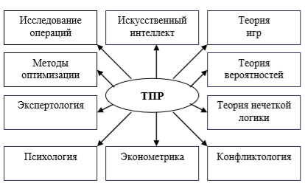
МЕЖДИСЦИПЛИНАРНЫЕ ВЗАИМОСВЯЗИ ТПР

Slide 18
УЧАСТНИКИ ПРОЦЕССА ПРИНЯТИЯ РЕШЕНИЙ
активные группы (АГ) - объединяют людей, которые имеют общие интересы по отношению к проблеме, требующей решения, и стремятся оказать влияние на процесс выбора с тем, чтобы добиться нужного им результата. Активные группы — окружение, в котором протекает процесс решения проблемы и действует ЛПР.
Главное место принадлежит человеку или группе людей, которые фактически осуществляют выбор предпочтительного решения. В теории принятия решений такого человека или группу таких людей называют лицом, принимающим решение (ЛПР), или действующим лицом, по-английски — decision maker (DM), actor.
владелец проблемы (ВП) — человек или группа лиц, имеющих основания и мотивы для постановки проблемы, осознающих необходимость ее решения, инициирующих тем или иным образом принятие и выполнение нужного решения.

Slide 19

УЧАСТНИКИ ПРОЦЕССА ПРИНЯТИЯ РЕШЕНИЙ
Консультанты по принятию решений оказывают помощь ЛПР и владельцу проблемы в организации процесса ее решения, в правильной постановке задачи принятия решения, обеспечивают сбор необходимой информации, разрабатывают модель проблемы, процедуры и методы принятия решения.
Эксперты (от лат. expertus — опытный) — компетентные специалисты, профессионально разбирающиеся в решаемой проблеме, обладающие необходимой информацией о проблеме и отдельных ее аспектах, но не несущие ответственности за принятое решение и его реализацию.

Slide 20
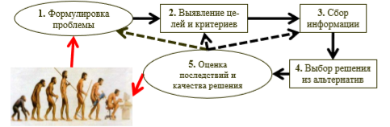
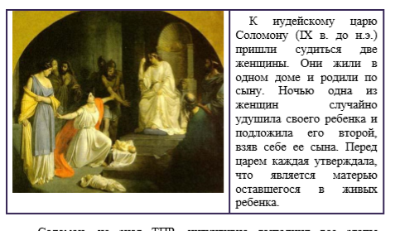
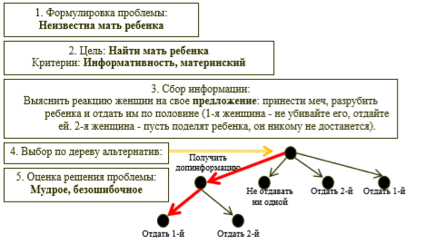
ЭТАПЫ ПРИНЯТИЯ РЕШЕНИЙ

Slide 21




ЭТАПЫ ПРИНЯТИЯ РЕШЕНИЙ

Slide 22
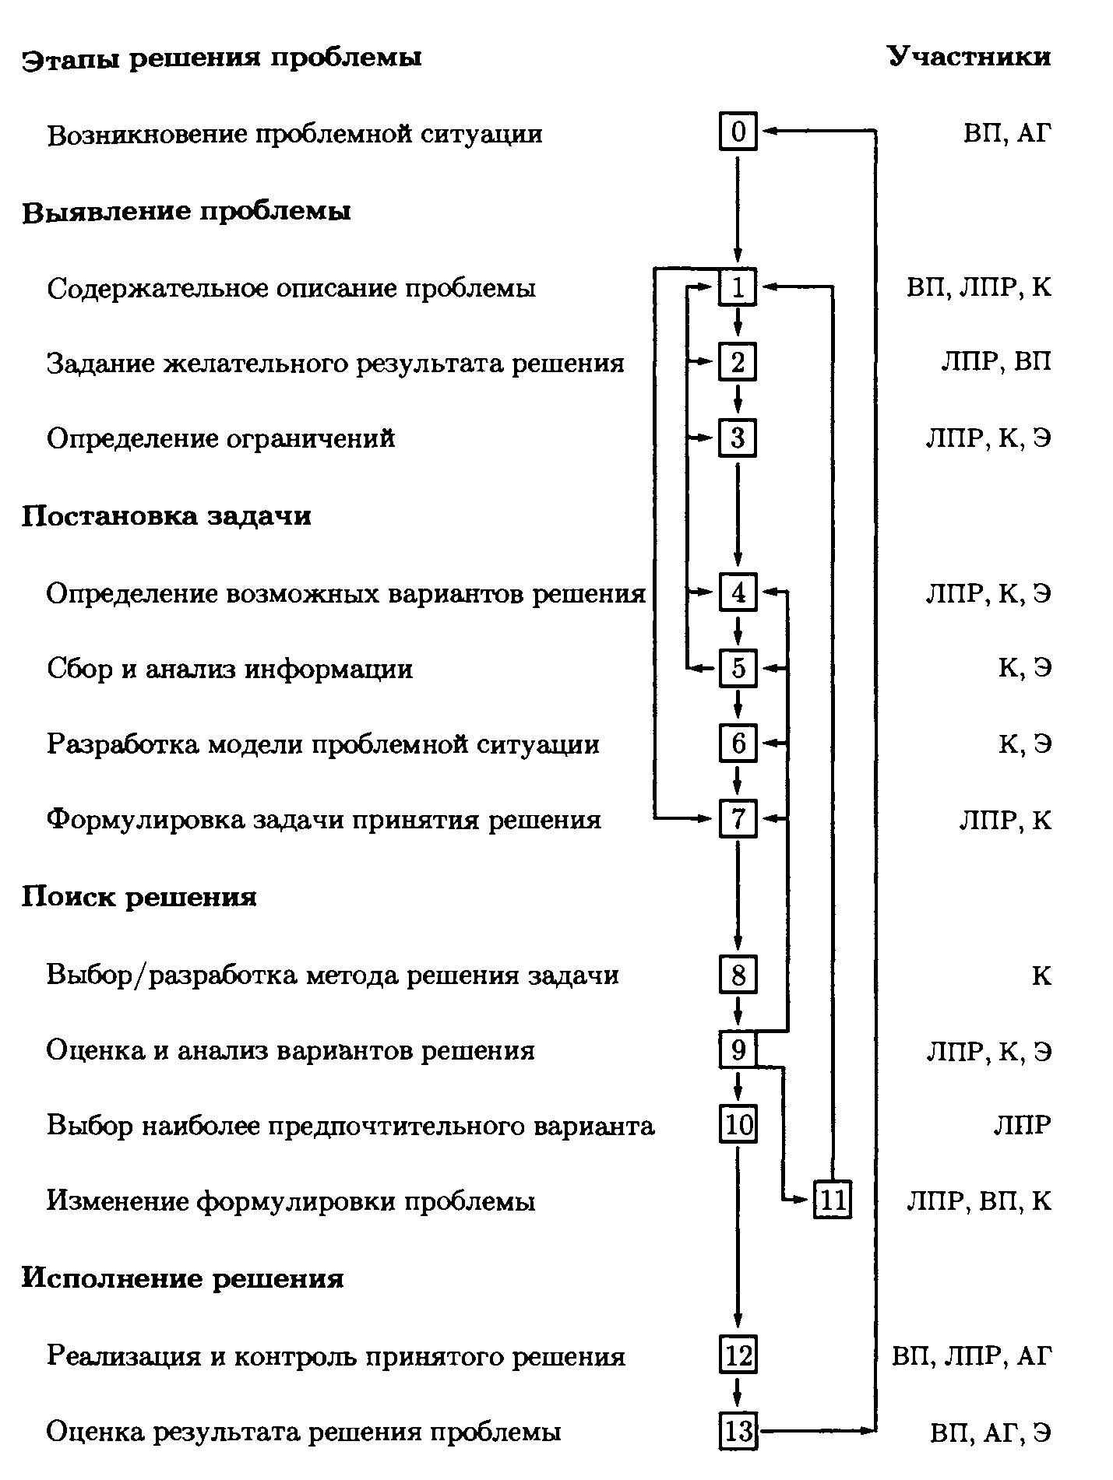
ТЕОРИЯ ПРИНЯТИЯ РЕШЕНИЙ
Петровский А. Б.

Slide 23
КЛАССИФИКАЦИЯ ЗАДАЧ ПРИНЯТИЯ РЕШЕНИЯ
Петровский А. Б.
Теория принятия решений

Slide 24
КЛАССИФИКАЦИЯ ЗАДАЧ ПРИНЯТИЯ РЕШЕНИЙ
В зависимости от присутствия тех или иных факторов, характеризующих информированность ЛПР, возможны следующие задачи оптимального выбора:
в условиях определенности — имеется полная и исчерпывающая информация о состоянии среды, необходимая для принятия решения;
в условиях вероятностной неопределенности и риска — информация о состоянии среды неполная, но с известными вероятностными характеристиками случайных факторов;
в условиях полной неопределенности — имеется отрывочная, недостаточная, нечеткая и/или приблизительная информация о некоторых характеристиках состояния среды.
В задаче принятия решения могут одновременно присутствовать и факторы различных типов.

Slide 25





ПРИМЕР
Условия вероятностной неопределенности: сезонные товары
Условия полной неопределенности: модные товары
Условия определенности: товары повседневного спроса

Slide 26
ПОСТАНОВКА ЗАДАЧИ ПРИНЯТИЯ РЕШЕНИЯ
Формально задачу принятия решения D можно записать в следующем обобщенном виде:
D = (F,A,X,G,P)
Здесь F — формулировка задачи принятия решения, (содержательное описание стоящей проблемы и/или ее модельное представление, определение цели или целей, которые должны быть достигнуты, а также требования к виду окончательного результата.
А — совокупность возможных вариантов (альтернатив), из которых производится выбор.
X — совокупность признаков (атрибутов, параметров), описывающих варианты и их отличительные особенности. В качестве признаков выступают, во-первых, объективные показатели, которые характеризуют те или иные свойства, присущие вариантам, и которые, как вило, можно измерить; во-вторых, субъективные оценки, которые обычно даются по специально отобранным или сконструированным критериям, отражающим важные для участников выбора черты вариантов.
G — совокупность условий, ограничивающих область допустимых вариантов решения задачи. Ограничения могут быть описаны как содержательным образом, так и заданы в виде некоторых формальных требований к вариантам и/или их признакам.
Р — предпочтения одного или нескольких ЛПР, которые служат основой для оценки и сравнения возможных вариантов решения проблемы, отбора допустимых вариантов и поиска наи­лучшего или приемлемого варианта.

Slide 27
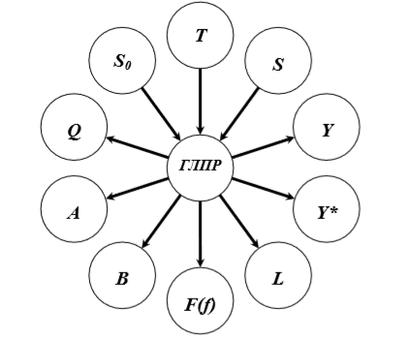
ПОСТАНОВКА ЗАДАЧИ ПРИНЯТИЯ РЕШЕНИЯ ДЛЯ ГРУППОВОГО ЛПР
Вербальная формулировка задачи принятия решений групповым ЛПР:
в условиях проблемной ситуации S₀.
располагаемого времени Т и
ресурсов Q
необходимо доопределить ситуацию множеством альтернативных ситуаций S,
сформулировать множество целей А,
ограничений В,
альтернативных решений Y.
произвести оценку функции группового предпочтения F(f)
и найти оптимальное решение Y* из множества Y,
руководствуясь принципом согласования L.

Slide 28
Управляемые факторы, выбор которых зависит от ЛПР, — поставленные цели, варианты (альтернативы) их достижения, субъективные оценки вариантов и степени достижения целей. Неуправляемые факторы не зависят от ЛПР. Они определяют объективные признаки вариантов и отчасти устанавливают ограничения на выбор возможных вариантов.
ФАКТОРЫ, ХАРАКТЕРИЗУЮЩИЕ ПРОБЛЕМНУЮ СИТУАЦИЮ
Факторы подразделяются также:
на определенные, или детерминированные, с известными и/или заранее заданными точными характеристиками;
вероятностные, или стохастические, с известными и/или заранее заданными случайными характеристиками;
неопределенные, или неизвестные, С нечетко определенными и/или неизвестными характеристиками, но иногда с известной областью изменения их значений.

Slide 29
НЕОПРЕДЕЛЕННЫЕ ФАКТОРЫ
ФАКТОРЫ, ХАРАКТЕРИЗУЮЩИЕ ПРОБЛЕМНУЮ СИТУАЦИЮ
Неопределенность природы, т. е. факторы людям попросту неизвестные или от них не зависящие.
Неопределенность человека, который может вести себя непоследовательно, противоречиво, допускать ошибки, зависеть от других лиц (партнеров, противников и т. д.), чьи действия он не может полностью учесть или предвидеть.
Неопределенность целей, которые могут различаться и не совпадать друг с другом.

Slide 30
СТРАТЕГИЯ ПРИНЯТИЯ РЕШЕНИЙ
Под стратегией принятия решения понимается совокупность правил и действий по отбору окончательного формируемого решения, определяемая содержанием концепции принятия решения, а также реализующими ее (концепцию) правилами предпочтения альтернатив и способами (методами) расчета критериальных оценок.
Стратегии, или системы правил, которыми руководствуется в процессе выбора решений, можно разделить на две группы:
1. Алгоритмические— это системы алгоритмических правил, четко определенных и позволяющих произвести выбор альтернативы за конечное число шагов.
2. Эвристические стратегии —это набор правил, принципов и приемов интуитивного характера, которые гораздо менее четко определены и не всегда позволяют получить оптимальное решение. Достоинство их в том, что они способны радикально уменьшить сложность и трудность задачи и в значительной мере снижают напряженность интеллектуальных усилий, требующихся для подготовки и принятия решения.
Два вида эвристических стратегий.
1. Внутренняя стратегия. Применяя такую стратегию, лицо, принимающее решение, рассматривает каждую ситуацию как единое целое и сравнивает оптимальность ее свойств.
2. Внешняя стратегия. Состоит в том, что лицо, принимающее решение, сравнивает аналогичные свойства двух или более ситуаций.

Slide 31
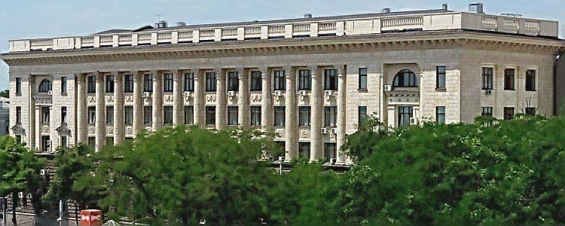
Спасибо за внимание!

